Slide 1
Att vara hockeyförälder
Västerås IK
3 december 2024

Slide 2






Idrottsföreningar

Slide 3
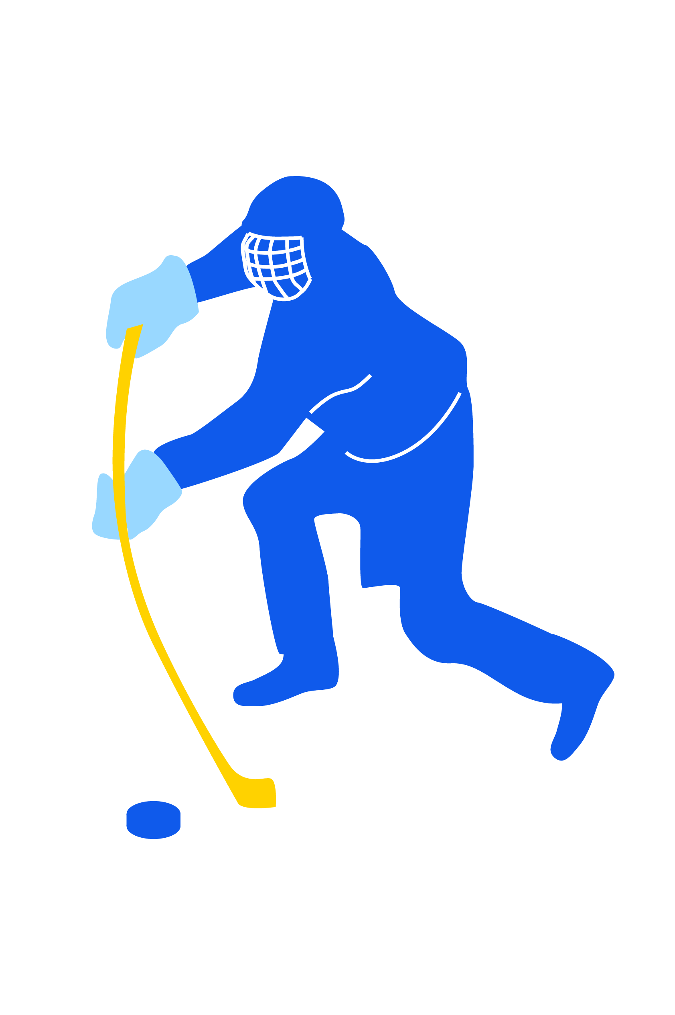
VÅRA KÄRNVÄRDEN
Tillsammans
Ishockeyn är den minsta gemensamma nämnaren för det vi gör. Ishockey binder oss samman oavsett på vilken nivå vi verkar!
Passion
Svensk ishockey skall beröra! Och det är för ishockeyn vi brinner! Vi ska beröra alla vi möter på ett positivt sätt.
Ansvar
Sveriges mest engagerade idrott!
Bäst i världen på ishockey på alla nivåer!
Notes:
Föreningshockey av högsta: Det är en del som vi föreningsutvecklare kommer att jobba med.
Bäst i världen: Hockeyutvecklarna kommer att jobba och stärka ledare i föreningarna.
Ökat intresse:

Slide 4
Vad fick ditt barn att börja med ishockey?
Att vara hockeyförälder
Notes:
2-2/3-3 diskutera
Förklara för deltagarna att de kommer att få möjlighet att sammanfatta sina diskussioner och presentera sina tankar. Tydliggör att syftet med sammanfattningen är att dela viktiga insikter och perspektiv som har framkommit under diskussionen.
Förbered en strukturerad sammanfattning: Be deltagarna att organisera sina tankar och välja ut de viktigaste poängen från diskussionen. Uppmana dem att fokusera på nyckelidéer, gemensamma teman eller övergripande slutsatser som har framkommit.
Ge tid för individuell reflektion: Om deltagarna har haft tid att reflektera själva, ge dem några minuter för att sammanfatta sina egna tankar och skriva ner de viktigaste punkterna. Detta hjälper till att förbereda dem för att dela sammanfattningen med resten av gruppen.
Alternativa sammanfattning: Om deltagarna har diskuterat i par eller grupper, kan du låta varje par eller grupp välja en talesperson som får representera dem och sammanfatta deras diskussion. Ge dem möjlighet att presentera sina sammanfattningar i tur och ordning.
Ge tid för reflektion och frågor: Efter varje sammanfattning kan du ge resten av gruppen en kort stund för att reflektera över sammanfattningen och ställa eventuella frågor eller kommentarer. Detta främjar fortsatt interaktion och djupare förståelse för ämnet.

Slide 5

Föreningsinformation
Att vara hockeyförälder
Västerås IK bedriver idag verksamhet för barn och ungdomar i åldern 5 till 20 år. Föreningen vill forma unga VIKare till människor med goda värderingar. Vi jobbar för att skapa en utvecklande och trygg miljö där vi alltid utgår från våra värdeord GLÄDJE, VILJA, MOD.
Västerås IK är idag en av Sveriges största ungdomsföreningar och har över 900 medlemmar.
Vi som förening vill att alla våra medlemmar och föräldrar är engagerade och insatta i vår värdegrund och policy. Detta för att skapa en samsyn inom föreningen där vi jobbar mot samma mål.
Notes:
Kortversion: 5min
Långversion: 10min

Slide 6
Föräldraroll
Att vara hockeyförälder
Vad vill föreningen:
Är transparenta, följer uppsatta kontaktvägar, vågar lyfta saker med berörda personer för att kunna jobba framåt och mot samma mål tillsammans.
Så länge föreningens, tränarnas och övriga ledares regler och beslut följer föreningens riktlinjer är det av stor vikt att ni står bakom, stöttar och följer dem.
När du som förälder är med på matcher, cuper, läger och andra aktiviteter med laget ser vi dig som en representant för Västerås IK, på samma sätt som spelare och ledare.
Kom ihåg att det handlar om barn och ungdomar som spelar ishockey med sina kompisar för att det är kul. Glädjen är den allra viktigaste faktorn för både utveckling och viljan att fortsätta med ishockey.
Notes:
Kortversion: 5min
Långversion: 10min

Slide 7
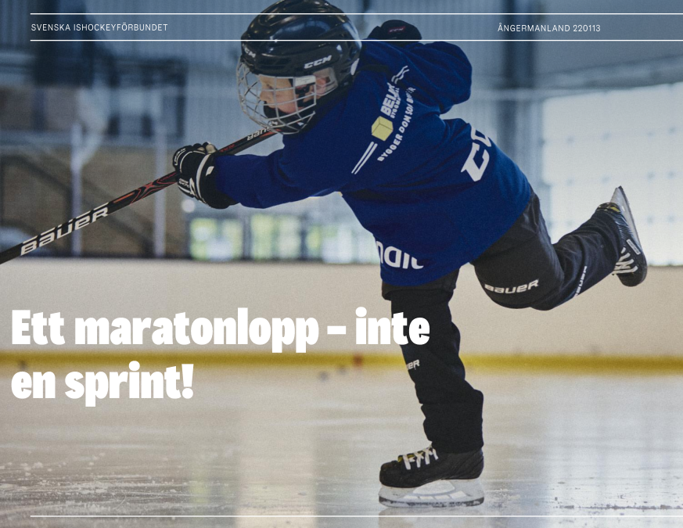
Spelarutveckling – en helhet
FLICKOR & POJKAR
Seniorhockey
SENIOR
Rekreations-hockey
eller seriespel
J20 (NIU/LIP)
19-20år
J18 (NIU/LIP)
16-18år
U13-U16
12-15år
Bra barn- och ungdomsverksamhet är i sig elitförberedande. Här finns ingen bredd eller elit!
U9-U12
8-11år
Poolspel
TKH
5-8år
Hockeyskoj
Notes:
Det är alltid spelarnas uppdrag att kämpa för att vinna en match, men tränaren för barn ska inte manipulera resultatet genom att exempelvis välja ut de bästa spelarna i laget. Istället är det tränarens ansvar att vägleda och utbilda barnen samt se varje match som en möjlighet till lärande.
En framgångsrik verksamhet i alla klubbar bygger på att bredd och elit inte ses som motsatsförhållanden på barn- och ungdomsnivå. Det handlar inte om att prioritera enbart de mest framstående spelarna, utan att erbjuda en meningsfull och utvecklande upplevelse för alla barn.
Vi vill också betona vikten av att hantera spelartapp, där vissa ungdomar kanske väljer att sluta när det blir mer allvar och högre krav. Genom att gradvis driva fram lärande och utveckling, utan att sätta press på resultaten, kan vi skapa en miljö där barn i olika åldrar har samma syn på utmaningar och möjligheter. Det handlar om att fokusera på vad vi tränar på och att öka svårighetsgraden allt eftersom spelarna mognar och utvecklas.
Nationellt idrottsutbildning (NIU) och Lokalt idrottsprogram (LIP) är program som kombinerar idrott och studier för ungdomar som är intresserade av att utveckla sina idrottsliga färdigheter samtidigt som de fortsätter sin skolgång. Här är en förklaring av de två koncepten:
Nationellt idrottsutbildning (NIU): Nationellt idrottsutbildning (NIU) är ett program som erbjuds på vissa gymnasieskolor i Sverige. Det syftar till att ge ambitiösa idrottare möjlighet att träna och tävla på hög nivå samtidigt som de bedriver sina gymnasiestudier. NIU-programmet ger eleverna utökade träningsmöjligheter och stöttning från kvalificerade tränare. Det kan inkludera extra träningstid, specialiserad coaching och tillgång till resurser och faciliteter för att stödja idrottsutvecklingen.
Lokalt idrottsprogram (LIP): Lokalt idrottsprogram (LIP) är ett alternativ för elever på gymnasienivå som vill fokusera på sin idrott samtidigt som de fortsätter sina studier. LIP-programmen erbjuds oftast i samarbete mellan gymnasieskolor och lokala idrottsföreningar eller klubbar. Eleverna får möjlighet att anpassa sina scheman för att kunna träna och tävla regelbundet utan att förlora i studiekvalitet. LIP-programmen erbjuder ofta flexibilitet för att skapa en balans mellan idrottsutövning och studier.
Det är viktigt att notera att delta på NIU eller LIP inte automatiskt garanterar att en elev blir en stjärna inom sin idrott. Dessa program ger dock extra stöd, resurser och möjligheter för idrottslig utveckling. Målet med att utöva ishockey (eller vilken sport som helst) bör vara att ha kul och njuta av idrotten. Att delta på NIU eller LIP kan öka chanserna att nå högre nivåer inom idrotten, men det är inte det enda sättet att nå dit. Det finns många exempel på spelare som inte har gått på NIU eller LIP och ändå har lyckats nå nationella toppserier baserat på sin egen drivkraft och mål.
Demonstrera hur det ser ut i er region

Slide 8
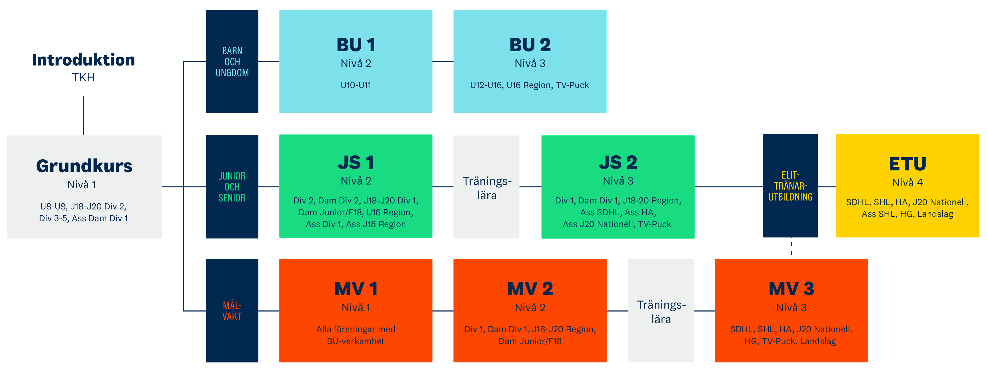
Ramverk för spelarutbildning
Spelare
IF
ELIT-IF
SDF
Reg.
SIF
Ramverk för spelarutbildning
Notes:
Ledarens roll är avgörande för att forma spelarnas upplevelse och utveckling inom ishockeyn. Genom att gå ishockeyns utbildningsstege får ledarna en gedigen utbildning och kunskap om de olika aspekterna av spelarutveckling. Detta gör dem bättre rustade att möta spelarnas behov och utmaningar på ett professionellt och anpassat sätt.
Genom att gå ishockeyns utbildningsstege och arbeta i linje med ramverket för spelarutbildningen kan ledarna ge en stabil grund och rättvisa möjligheter för alla spelare att växa och nå sin fulla potential. Detta bidrar till en holistisk och ansvarsfull spelarutveckling, där varje individ ges bästa möjliga förutsättningar att blomstra inom ishockeyn. Att ha utbildade och engagerade ledare som är kopplade till ramverket för spelarutbildningen kan vi säkerställa att ishockeyn fortsätter att utvecklas och att spelarna får en positiv och meningsfull upplevelse av sporten. Ledarnas insatser spelar en nyckelroll för att forma framtidens spelare och främja ishockeyns fortsatta tillväxt och framgång.
KLICKA fram animering!
Ramverket för spelarutbildning inom ishockey är en nationell angelägenhet som involverar flera aktörer såsom hockeyklubbar, elitföreningar, distriktsförbund, regioner och Svenska Ishockeyförbundet. Dessa organisationer arbetar tillsammans för att uppnå gemensamma mål och skapa en enhetlig läroplan för barn som vill utveckla sina färdigheter inom ishockey.
Genom samarbete och samordning strävar dessa aktörer efter att skapa bästa möjliga förutsättningar för spelarnas utbildning och utveckling. Genom att enas om en gemensam läroplan kan de säkerställa att alla barn som är involverade i ishockeyn får en likvärdig och kvalitativ utbildning oavsett var i landet de befinner sig.
Det gemensamma målet är att erbjuda en strukturerad och progressiv utbildning som stöder spelarnas tekniska, taktiska, fysiska och mentala utveckling. Genom att ha en gemensam läroplan kan alla involverade parter arbeta mot samma standarder och riktlinjer, vilket skapar en tydlig och enhetlig riktning för spelarutbildningen.
Denna samverkan och strävan efter gemensamma mål visar på det övergripande engagemanget för att främja ishockeyns utveckling och ge barnen bästa möjliga förutsättningar att utveckla sina färdigheter och njuta av sporten. Det är genom en sammanhållen och samordnad insats från alla berörda parter som vi kan säkerställa en stark och framgångsrik spelarutbildning inom ishockeyn i Sverige.

Slide 9
Föreningsfokus
Lagfokus
Individfokus
Senior
Senior
Senior
DJ
J20
J20
DJ
J20
DJ
J18
J18
U15
U16
F16
U16
J18
F16
U16
U15
U15
F14
U14
F14
U14
U14
F16
F14
U13
U13
U13
U12
F12
U12
U12
F12
U11
U11
U9
F12
U10
F10
U10
F10
U11
U9
U9
U10
F10
U8
U8
TKH
TKH
U8
TKH
Notes:
För att föreningens verksamhet ska fungera effektivt och sammanhållet är det viktigt att förstå att allt hänger ihop. Det innebär att enskilda lag, ledare och föräldrar inte kan agera på egen hand, utan måste följa en "röd tråd" som föreningen har fastställt. Som medlem i föreningen är det viktigt att följa dess riktlinjer och ramar, vilket också inkluderar att följa Svenska Ishockeyförbundets riktlinjer och ramar.
Frågan om "Jaget före laget" eller "Laget före jaget" är en viktig diskussion. Inom dagens ungdomsgenerationer har det talats mycket om en "individualisering i kollektivet". Vi är medvetna om att vi vinner som ett lag, men samtidigt är det individer som väljs ut för olika roller eller ansvar. Det är inte ovanligt att spelare idag investerar i individuell extra träning för att förbättra sina egna färdigheter.
Samtidigt är det viktigt att inte låta lagens fokus och inriktning spridas åt olika håll inom samma klubb. För att följa den gemensamma riktningen som föreningen har beslutat om behöver laget samarbeta och sträva efter samma mål. Det handlar om att ha en gemensam vision, spela enligt samma spelstil och värdera samma utvecklingsprinciper.
Genom att följa den gemensamma riktningen skapas en starkare och mer sammansvetsad förening. Laget blir en del av något större och kan dra nytta av den samlade kunskapen och erfarenheten inom föreningen. Det handlar om att sätta lagets och föreningens intressen framför de individuella intressena.
Att arbeta tillsammans som ett lag och följa föreningens gemensamma riktlinjer kan vi skapa en stark och enhetlig klubbkultur. Detta gynnar inte bara lagets prestationer utan även spelarnas utveckling, trivsel och samarbetsförmåga. Det är genom att vara en del av något större och följa den gemensamma riktningen som vi kan maximera vår potential och nå framgång inom ishockeyn.

Slide 10
Hemmaplansmodellen
Svensk ishockeys spelarutvecklingsmodell
Att vara hockeyförälder
Notes:
I lagsport anses hemmaplan vara en fördel. Men det är inte bara den jublande publiken eller det sista bytet som skapar fördelen. Utan framförallt tryggheten i att känna sig hemma. Det är en trygghet som hjälper till att skapa modigare beslut både på och utanför isen. Som bygger välmående och presterande individer och lag. Som ger större bredd och vassare spets.
Att komma in i hallen ska vara som att komma till sitt andra hem. Och när det krävs – sitt första. En plats anpassad efter varje individs unika förutsättningar, skapad för att ge de bästa resultaten i flera dimensioner. Med rätt verktyg, kunskap och stöd kan vi skapa den platsen.
Vi vill ge alla spelare möjlighet att lära sig färdigheter inom tekniska, taktiska, fysiologiska och psykosociala delar. För att möjliggöra detta måste tränare, föreningar och föräldrar tillsammans vara med och skapa dessa miljöer. Därför har vi tagit fram Hemmaplansmodellen – en vägvisare för tränare, föreningar och föräldrar med målet att skapa ett livslångt intresse för hockey, personlig utveckling och prestationer i världsklass.

Slide 11
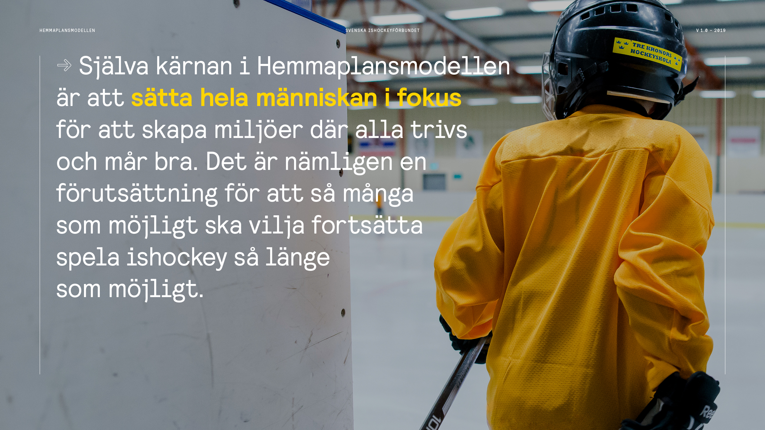


Notes:
Som ishockeyförälder har du först och främst rollen att stötta och finnas där för ditt barn som spelar ishockey så att hen mår bra, trivs och har kul med sin idrott. Låt trä­narna sköta verksamheten och låt ditt fokus först och främst handla om att stötta ditt barn i dennes resa inom ishockeyn. Hur väl re­lationen spelare – tränare – förälder fung­erar kan vara avgörande för hur individens intresse och motivation utvecklas.

Slide 12
Princip 1
Sätt människan i fokus
Att vara hockeyförälder
Att vi har en förståelse för och
ett agerande i vardagen som har utgångspunkten att det är människor som spelar ishockey.
Individerna vi möter är alla olika och de är så mycket mer än ishockeyspelare.
Fundera på vad detta innebär för dig som förälder
Notes:
Föräldraperspektiv: Som förälder är det viktigt att ha fokus på att ditt barn mår bra och trivs inom idrotten. Låt tränarna sköta verksamheten och ditt främsta fokus ska vara att stötta ditt eget barn och även de andra barnen i laget. En bra relation mellan spelare, tränare och föräldrar är viktig för att bibehålla intresset och motivationen hos barnen.
Var en god förebild i alla situationer. Låt tränaren coacha ditt barn och undvik att ge motstridiga direktiv, för att undvika förvirring hos barnen. Hur du pratar hemma om tränaren, föreningen, domaren och andra involverade är också viktigt. Visa respekt och konstruktivitet i dina uttalanden.
Föräldrars främsta roll är att stötta och finnas där för sina barn. Kom ihåg att barnets intresse för ishockey är deras eget, och det är viktigt att respektera det. Låt tränare och ledare sköta verksamheten, medan du fokuserar på att vara en positiv förebild för ditt eget barn och även för andra barn i laget.
Barn lär sig genom att observera vuxna, så håll dig i skinnet och visa god uppförande och sportsmanship. Uppmuntra genom positivt kroppsspråk, blickar och ord. Fokusera på att uppmuntra deras prestationer snarare än att fastna i resultaten. Genom att vara en stödjande och positiv förälder bidrar du till en positiv och utvecklande ishockeyupplevelse för ditt barn och alla andra barn i laget.

Slide 13
Barnkonventionen/Barnrättslagen
Fyra grundprinciper
Alla barn har lika värde och rättigheter, ingen får diskrimineras
Barnets bästa ska beaktas vid varje beslut
Alla barn har rätt till liv och utveckling
Alla barn har rätt att säga sin mening och få den beaktad
Notes:
Barnkonventionen, även känd som FN:s konvention om barnets rättigheter, är en internationell överenskommelse som fastställer barns grundläggande rättigheter. Den innehåller olika principer och riktlinjer som alla länder som har ratificerat konventionen förväntas följa. I Sverige har Barnkonventionen blivit en lag, kallad Barnrättslagen, I Sverige blev Barnkonventionen en lag den 1 januari 2020.
Vilket innebär att den har en juridisk status och ska tillämpas i alla samhällssektorer, inklusive idrotten, såsom ishockeyn.
Inom ishockeyn, liksom inom alla andra områden som rör barn, är det viktigt att respektera och främja de fyra grundprinciperna i Barnkonventionen:
Icke-diskriminering: Alla barn har rätt till lika behandling och icke-diskriminering inom ishockeyn, oavsett kön, etnicitet, religion, funktionsnedsättning eller andra skyddade egenskaper. Alla barn ska ha lika möjligheter att delta och utvecklas inom sporten.
Liv och utveckling: Barn har rätt till hälsa och utveckling. Det innebär att deras fysiska, mentala, sociala och känslomässiga behov ska tillgodoses och att de ska få möjlighet att växa och utvecklas genom ishockeyn på ett säkert och stöttande sätt.
Barnets bästa: Alla beslut och åtgärder som rör barnets deltagande i ishockeyn ska vidtas med barnets bästa som högsta prioritet. Det innebär att barnets välmående, utveckling och intressen alltid ska sättas främst.
Rätten till delaktighet: Barn har rätt att bli hörda och få sin åsikt respekterad i frågor som rör dem. Inom ishockeyn innebär detta att barnen ska ha möjlighet att delta i beslutsprocesser som påverkar dem, såsom laguttagningar eller regelförändring
För föräldrar och idrottsföreningar innebär Barnkonventionen att man måste vara medveten om och följa dessa grundprinciper i allt arbete som involverar barn inom ishockeyn. Det handlar om att skapa en trygg, inkluderande och utvecklande miljö där barnets bästa står i centrum och där barnets rättigheter respekteras. Det innebär också att man aktivt främjar barns delaktighet, motverkar diskriminering och ser till att barnens hälsa och utveckling prioriteras. Genom att följa Barnkonventionen kan föräldrar och föreningar bidra till att skapa en positiv och respektfull idrottsmiljö där barns rättigheter tillgodoses.

Slide 14
Princip 2
Ge alla chans att utvecklas
Att vara hockeyförälder
Fundera på vad detta innebär för dig som förälder
Att vi har en förståelse för och
ett agerande i vardagen som har utgångspunkten att det är människor som spelar ishockey.
Individerna vi möter är alla olika och de är så mycket mer än ishockeyspelare.
Notes:
Föräldraperspektiv: Som förälder är du avgörande för att ditt barns ishockeyupplevelse ska bli positiv och utvecklande. Det handlar inte bara om resultatet på planen, utan främst om glädje, lärande och utveckling. Stötta alla barn och ungdomar, oavsett nivå, så att de får en positiv upplevelse av ishockeyn och en bra grundutbildning.
Tänk långsiktigt och fokusera inte bara på resultaten under matcherna. Nivåanpassning och nivågruppering är verktyg som tränaren kan använda för att alla individer ska kunna utvecklas i sin egen takt. Det är inte hållbart att bara premiera de som är tidigt utvecklade. Det är viktigt att föreningen säkerställer att tränarna har en variation i hur de sätter ihop laget för att främja varje individs långsiktiga utveckling både på och utanför planen. Ingen ska känna sig tvingad att sluta.
Det finns många vägar mot elit och det är inte alla som behöver bli elitidrottare för att få en meningsfull ishockeykarriär. Långsiktig utveckling är det hållbara sättet att få fler att utveckla sin potential inom ishockeyn. Utvecklingskurvan är inte linjär, och det är viktigt att komma ihåg att de som anses duktiga ofta är de som är födda tidigt på året eller har lagt ner mycket tid på idrott i allmänhet och ishockey i synnerhet. Att bara satsa på de som ligger längst fram kan göra att vi går miste om många som blommar senare.
Acceptera och uppskatta olikheterna hos alla spelare. Självbestämmande, känsla av kompetens och tillhörighet är avgörande för att barnen ska vilja stanna kvar i ishockeyn. Kom ihåg att det bara är ett fåtal barn och ungdomar som når den yttersta elitnivån. Fokus bör vara på glädje, lärande och utveckling för alla, oavsett ambitionsnivå, för att skapa en hållbar och inkluderande ishockeymiljö.

Slide 15
Så många som möjligt så länge som möjligt – så bra som möjligt.
Genom att vara en peppande och stöttande förälder för alla lagkamrater kan du bidra till en positiv och upplyftande atmosfär inom laget och främja en ömsesidig respekt och samarbete bland spelarna.
Att vara hockeyförälder
Notes:
Visa positivitet och engagemang: Var en energisk och positiv förälder på läktaren genom att heja och applådera lagkamraterna i ditt barns lag. Ge dem uppmuntrande ord och visa att du är stolt över deras prestationer.
Skapa en laganda: Uppmuntra ditt barn att stötta och peppa sina lagkamrater. Påminn dem om vikten av att vara en del av ett team och hur man kan hjälpa och uppmuntra varandra. Genom att främja en positiv laganda kan du bidra till en starkare gemenskap inom laget.
Var inkluderande: Visa att du uppskattar och hejar på alla spelare i laget, inte bara ditt eget barn. Uppmuntra till kamratskap och inkludering genom att engagera dig och lära känna de andra föräldrarna och deras barn. Skapa en känsla av samhörighet och stöd genom att vara en förälder som uppmuntrar och hejar på alla.
Fokusera på ansträngning och utveckling: Peppa lagkamraterna genom att erkänna deras ansträngningar och framsteg. Istället för att bara fokusera på resultatet, uppmuntra dem att fortsätta utvecklas och växa som spelare. Visa att du värderar deras engagemang och hårt arbete genom att berömma deras framsteg och insatser på planen.

Slide 16
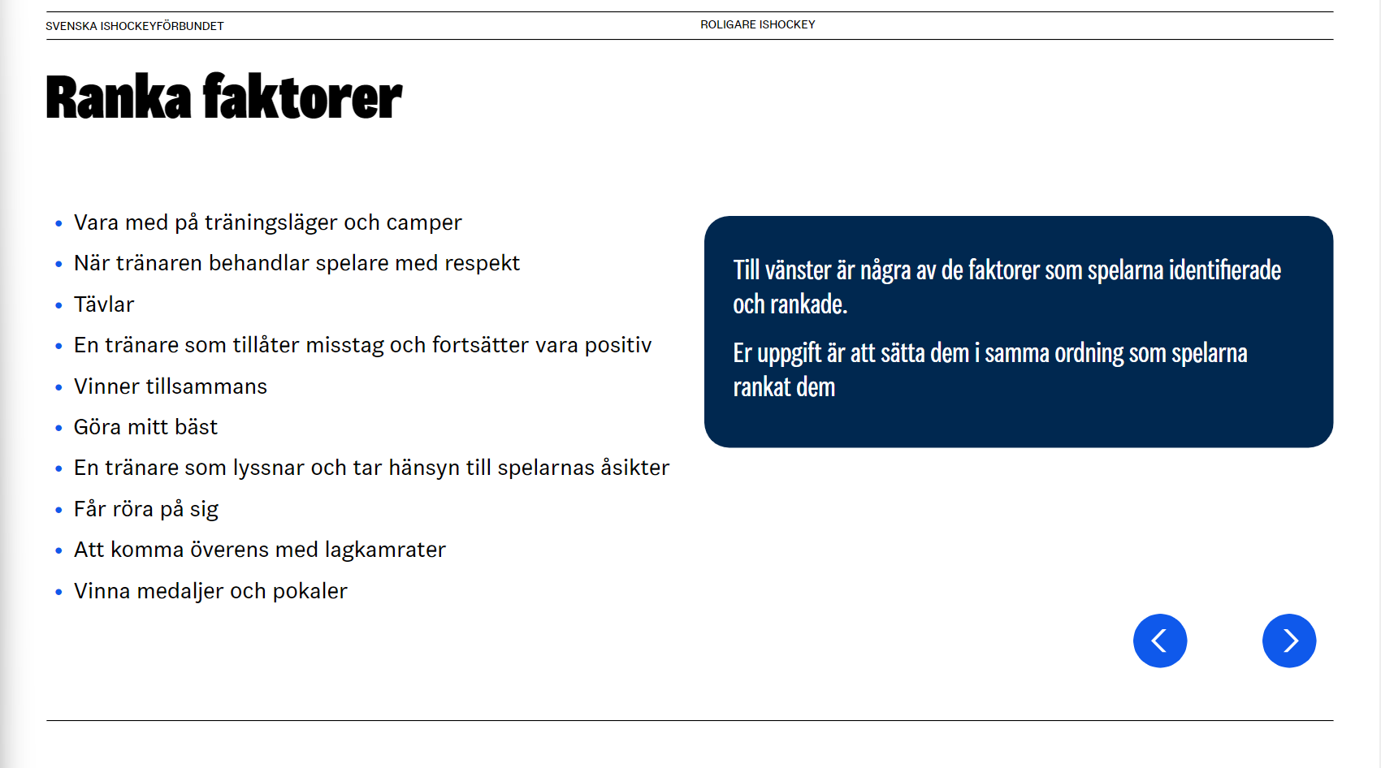
Notes:
Låt deltagarna i grupper jobba med följande uppgift:
Här är en lista på 10 olika faktorer som i studien identifierades som aspekter som gör idrotten roligt.
Rangordna dem efter hur viktiga ni tror att barnen i studien tycker att dessa var för att göra idrott roligt.
Fånga upp i helgrupp på lämpligt sätt så att gruppernas rangordning syns (ex. lista gruppernas topp 5 på whiteboard) eller kör snabbt muntligt vad de olika grupperna säger för respektive siffra

Slide 17
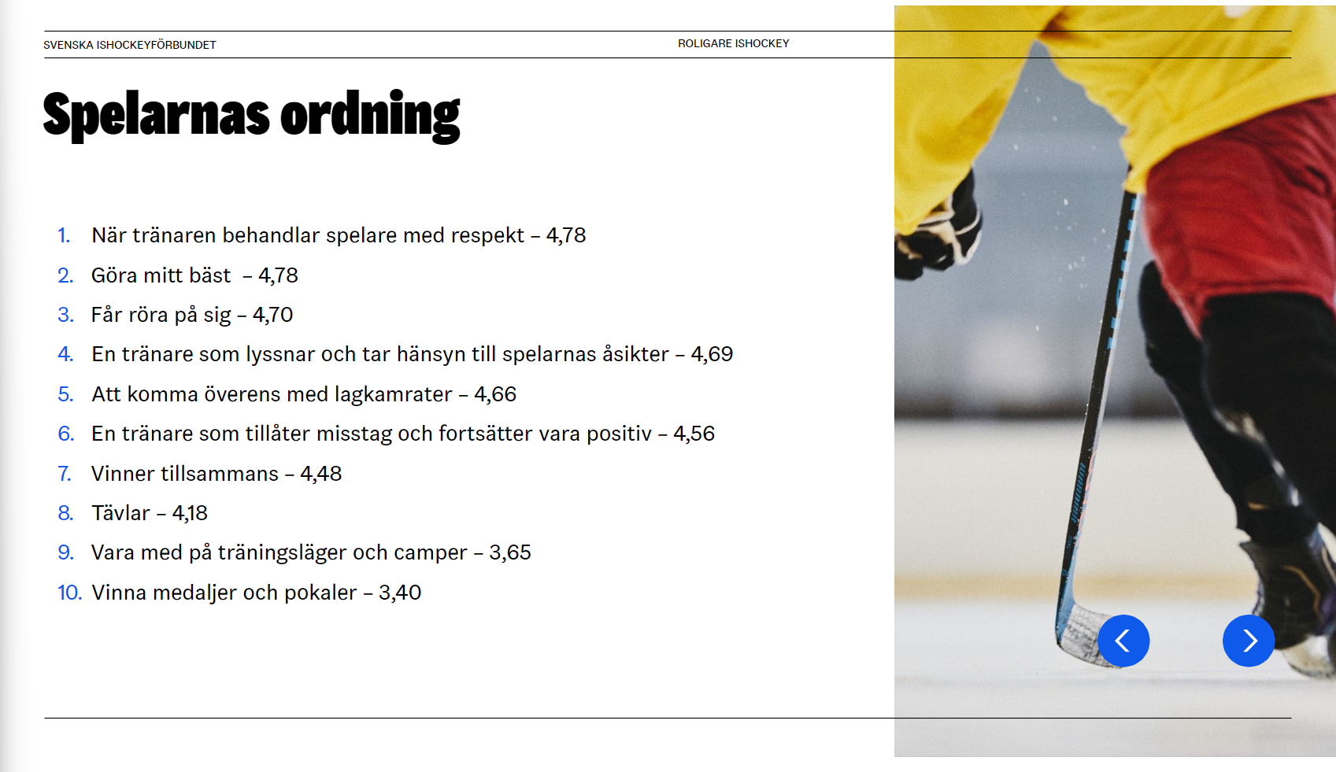
Notes:
Så här rangordnas faktorerna i studierna.
Det är dock viktigt att notera här att alla är mer eller mindre viktiga beroende på vilken individ man frågar.
Fråga vad som förvånar deltagarna mest?
Prata om huruvida t. ex att få kompisar är viktigare än att vinna?

Slide 18
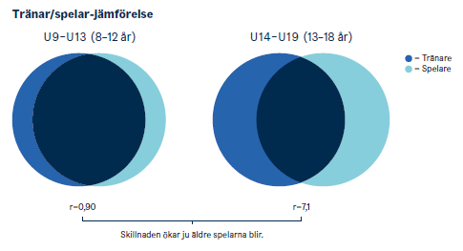
Kulparadox
Att vara hockeyförälder
Notes:
Forskningen är tydlig. När ungdomar blir äldre förändras många ledares syn på vad som gör ishockey roligt. Vilket i nästa steg riskerar leda till att fler lämnar ishockeyn när till exempel tränare inte anpassar sig efter vad ungdomarna vill ha ut av sporten. Ledarna och föräldrar måste förstå att vad som gör idrotten rolig troligtvis är olika för varje enskild individ. Därför är det viktigt som tränare att alltid ta alla fem faktorerna i beaktning för att skapa en roligare ishockey – för alla.
Spelare i åldrarna 9–19 år, killar och tjejer i olika typer av föreningar från hela landet identifierade 84 olika faktorer som bidrar till att göra ishockeyn rolig. Uppföljningsstudier, har gett oss mer kunskap om detta. Till exempel är det troligt att det som gör idrotten rolig är olika för varje spelare, men forskning har också visat att det som är roligast för flickor och pojkar är detsamma och att detta gäller för spelare i alla åldrar och nivåer.
Dessutom visade forskningen att tränare för ungdomar i åldrarna runt 13–18 år inte har samma syn som spelarna i dessa åldrar har när det gäller vad som gör ishockey kul. Detta är ett viktigt forskningsresultat eftersom majoriteten av barnen kommer att lämna idrotten runt tonåren och en av de vanligaste orsakerna till varför det slutar är för att det inte längre är kul.

Slide 19
Princip 3
Anpassa träning och match efter målgrupp
Att vara hockeyförälder
Fundera på vad detta innebär för dig som förälder
Att vi har en förståelse för och
ett agerande i vardagen som har utgångspunkten att det är människor som spelar ishockey.
Individerna vi möter är alla olika och de är så mycket mer än ishockeyspelare.
Notes:
Som förälder är det viktigt att komma ihåg att anpassa träningen efter målgruppen inom ishockeyn. Tänk dig att gå in i skolan och diktera för läraren hur de ska undervisa eller hur ditt barn ska räkna. Det är inte heller du som förälder som rättar ditt barns prov om de missar några lektioner. På samma sätt behöver vi som föräldrar lita på att tränarna i ishockeyn har kunskapen och erfarenheten för att anpassa träningen på bästa sätt för barnen.
Målet är att ge alla barn möjlighet att utvecklas i sin egen takt och att behålla glädjen inom idrotten. Genom att anpassa spelformerna och träningen genom åren kan vi skapa ett livslångt intresse för ishockey. Vi måste komma ihåg att barn och ungdomar inte är små vuxna och att träningen bör anpassas efter deras ålder och utvecklingsnivå. Det betyder inte att de inte får tävla – barnen tävlar hela tiden.
Som hockeyförälder finns det tre viktiga saker att komma ihåg. För det första är matchen inte själva målet, utan ett verktyg för långsiktig spelarutveckling. Spelarna lär sig genom att spela och matchen är en del av inlärningsprocessen. För det andra bör beröm riktas mot ansträngning och prestation, inte enbart mot matchresultatet. Det är viktigt att bekräfta barnets och andras ansträngningar och prestationer och inte lägga för stor vikt vid resultatet. Slutligen är det viktigt att låta spelaren våga göra misstag och uppleva glädjen av att lyckas.
Genom att uppmuntra och skapa en positiv inlärningsmiljö kan vi främja barnens utveckling och lärande i olika delar av spelet.
Genom att ha dessa perspektiv i åtanke som förälder kan vi stödja våra barn på ett sätt som främjar deras utveckling och glädje inom ishockeyn. Vi låter dem våga utforska och lära sig, samtidigt som vi uppmuntrar deras ansträngningar och prestationer.

Slide 20
Den relativa ålderseffekten (RAE)
Att vara hockeyförälder
Födelsekvartal J-landslag
Skillnaden i kronologisk ålder mellan spelare i samma lag (samma ålderskategori)
Fördel att vara född tidigt på året
Spelare födda tidigt på året kan uppfattas som större talanger och får bättre och mer coaching
Större självkänsla och högre upplevd idrottslig kompetens
Framträder tidigt (närvarande vid 9-års ålder, möjligen redan från start)
Förekomsten av drop-out är högre bland de som är födda sent
OBS – säger ingenting om biologisk mognadstiming
Q1
Q2
Q3
Q4
Notes:
U9 – U12 + U13 och uppåt
Relative Age Effect (RAE) är ett fenomen som ofta observeras inom ishockeyn och som föräldrar bör vara medvetna om. RAE innebär att spelare som är födda tidigt på året har en tendens att vara överrepresenterade i eliten och utvecklingslag i jämförelse med spelare som är födda senare på året. Det beror på att det i ung ålder kan finnas skillnader i storlek, styrka och mognad mellan spelare som är födda tidigt och sent på året.
Det är viktigt att förstå att dessa skillnader inte är en indikation på talang eller potential hos spelarna. Istället beror det på den akademiska ålder som används för att indela barn i åldersgrupper. Barn som är födda tidigt på året hamnar i samma åldersgrupp som de som är födda senare på året, vilket kan resultera i att de upplever fysiska och utvecklingsmässiga fördelar tidigt i sin ishockeykarriär.
Som förälder är det viktigt att vara medveten om RAE och att inte övervärdera tidigt födda spelare eller förbise de senare födda spelarnas potential. Alla barn utvecklas i sin egen takt och har möjlighet att blomstra inom ishockeyn oavsett sin födelsedatum. Det är viktigt att tränare och föräldrar fokuserar på individuell utveckling, glädje och lärande istället för att bara titta på tidiga framgångar.
Genom att vara medveten om RAE kan vi som föräldrar stötta alla barn i deras ishockeyresa och uppmuntra dem att utvecklas i sin egen takt. Vi bör vara medvetna om att framgång inom ishockey inte enbart beror på födelsedatum, utan på individuell träning, engagemang och glädje för sporten. Genom att ge alla barn lika möjligheter och stödja deras utveckling skapar vi en mer rättvis och givande ishockeymiljö för alla spelare.

Slide 21
Visste du att…
… medelåldern för SHL-debut är 26 år

Slide 22
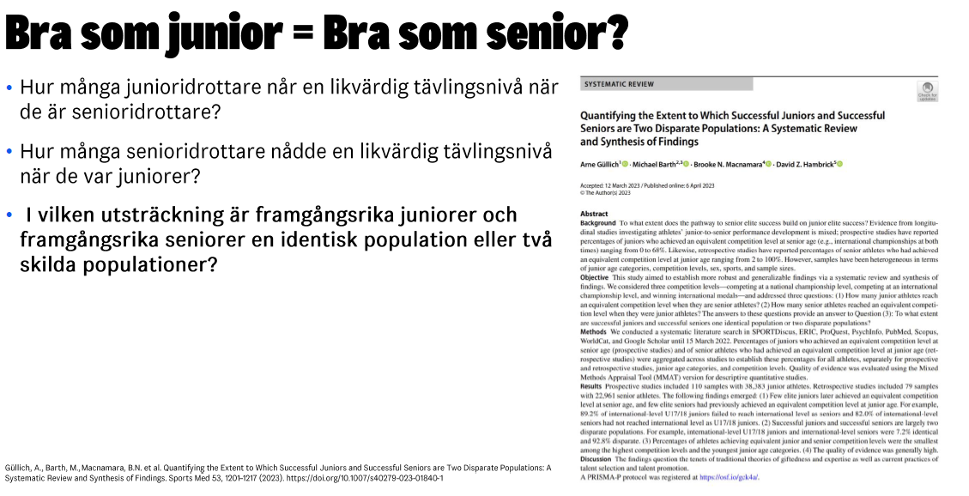

Slide 23
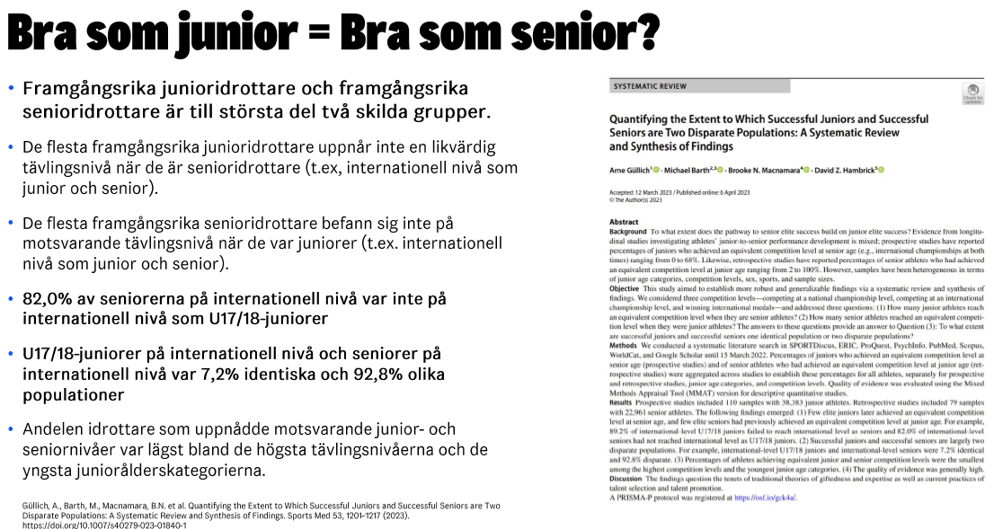

Slide 24
Vad innebär detta i praktiken?
Normalt sett börjar identifiering och urval av talanger vanligtvis runt puberteten eller yngre – ett åldersintervall där forskningen visar att det inte finns något samband mellan ungdoms- och juniorprestationer och senare seniorprestationer
- eller att sambandet till och med är negativt

Slide 25
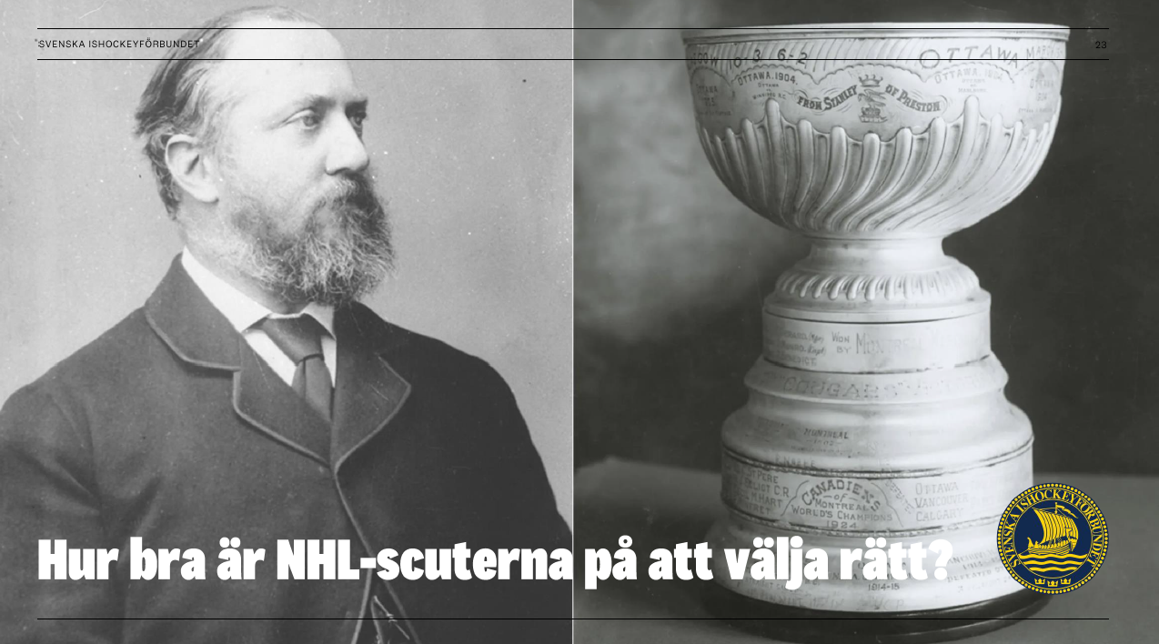

Slide 26
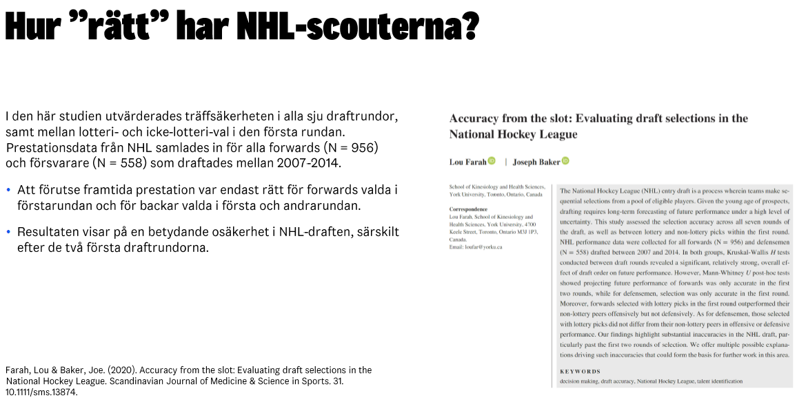
Hur ”rätt” har NHL-scouterna?
I en studie som gjorts utvärderades träffsäkerheten i alla sju draftrundor, samt mellan lotteri- och icke-lotterival i den första rundan. Prestationsdata från NHL samlades in för alla forwards och försvarare som draftades mellan 2007-2014.
Att förutse framtida prestation var endast rätt för backar valda i förstarundan och för forwards valda i första- och andrarundan.
Resultaten visar på en betydande osäkerhet i NHL-draften, särskilt efter de två första draftrundorna.
Säsongen 2023/2024 var 15,7% av spelarna i NHL odraftade

Slide 27
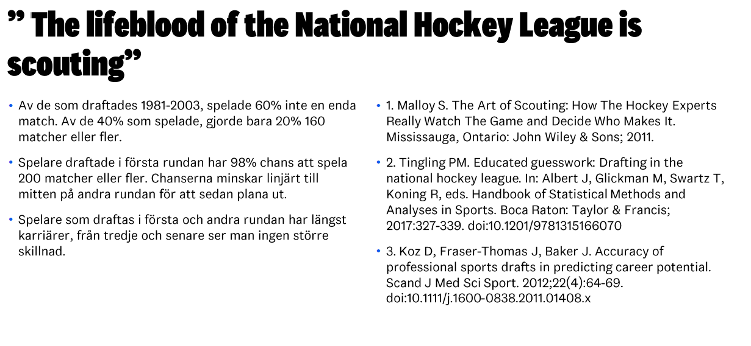

Slide 28
Här är fem viktiga argument till föräldrar för att deras barn ska ha tålamod med den långsiktiga utvecklingen inom ishockey:
- Spelar för laget
- Kul med ishockey
- Det är okej att missa träning/match
- Dyr utrustning gör dig inte bättre
- Långsiktighet
Att vara hockeyförälder
Notes:
Spelar för laget: Ishockey är en lagsport där samarbete och samspel är avgörande. Att fokusera på individuell utveckling och att vara en viktig del av laget är nyckeln till framgång. Att ha tålamod och arbeta tillsammans med sina lagkamrater bidrar till en positiv och givande laganda.
Kul med ishockey: Att ha roligt är grundläggande för att barn ska fortsätta att vara engagerade och motiverade inom ishockeyn. Genom att ha tålamod och njuta av processen kan barnet uppleva glädjen och passionen för sporten, vilket i sin tur ökar motivationen och hållbarheten.
Missade träningar/matcher är inte avgörande: Det är viktigt att förstå att ett missat tillfälle inte kommer att vara avgörande för hur bra ens barn blir som hockeyspelare. Utvecklingen inom ishockey byggs upp över tid genom regelbunden träning och spel. Att ha tålamod och se långsiktigt på utvecklingen ger barnet utrymme att växa och lära sig även om de missar några träningar eller matcher.
Utrustning gör inte dig till en bättre spelare: Trots marknadsföring och reklam är det viktigt att förstå att det är spelarens färdigheter och träning som avgör deras framgång, inte den dyrköpta utrustningen. Att ha tålamod och fokusera på teknik, taktik och individuell utveckling är viktigare än att jaga den senaste och dyraste utrustningen.
Långsiktig utveckling är nyckeln: Att ha tålamod och fokusera på långsiktig utveckling ger barnet möjlighet att bygga upp en stark grund och utveckla alla aspekter av sitt spel. Genom att investera tid och tålamod i sin utbildning kan barnet bygga upp en solid grund och öka sina chanser att nå sin fulla potential som ishockeyspelare i framtiden.

Slide 29
Princip 4
Bedriv en allsidig träning
Att vara hockeyförälder
Fundera på vad detta innebär för dig som förälder
Att vi har en förståelse för och
ett agerande i vardagen som har utgångspunkten att det är människor som spelar ishockey.
Individerna vi möter är alla olika och de är så mycket mer än ishockeyspelare.
Notes:
Föräldraperspektivet på att bedriva allsidig träning är viktigt för att barnets långsiktiga utveckling inom ishockeyn. Här är två områden att beakta:
Skapa möjlighet till en bred rörelsebank: Genom att erbjuda barnet en varierad träning och uppmuntra till multiidrottande, kan de utveckla en bred repertoar av rörelser och färdigheter som kommer att gynna dem som ishockeyspelare. Genom att utforska och behärska olika rörelsemönster och fysiska utmaningar kommer barnet att stärka sin grund och kunna tillämpa dessa färdigheter på isen.
Träningens omfattning och återhämtning: Det är viktigt att förstå att träning i sig själv inte är farligt för barnet. Det är dock viktigt att balansera träningen och ge utrymme för återhämtning. Genom att erbjuda en allsidig träning kan barnet undvika överbelastningsskador och förhindra både fysisk och mental utmattning. Att ha en varierad träning och ge tid för vila och återhämtning är avgörande för barnets välbefinnande och långsiktiga engagemang i ishockeyn.
Genom att ha en balans mellan allsidig träning och återhämtning kan barnet utvecklas som ishockeyspelare på ett hållbart sätt. Genom att ge möjligheter till multiidrottande och erbjuda en varierad träning kan barnet få en bred grund av färdigheter och undvika överbelastningsskador. Tänk på att stötta barnets individuella vilja och ge utrymme för återhämtning, vilket kommer att främja deras motivation, glädje och långsiktiga engagemang i ishockeyn.

Slide 30
Tidig specialisering – Tidig generalisering
Att vara hockeyförälder
Vi vet att multiidrottande i unga år är bra av många skäl
Det finns sociala vinster, folkhälsovinster och de finns även överföringseffekter som gynnar individens utveckling som ishockeyspelare
Trenden är att fler och fler ishockeyspelare bara spelar ishockey och bilden av att det är viktigt att vara bra tidigt är stark
Men vi vet att bland de som kommit riktigt långt som elitidrottare så har de valt idrott senare än genomsnittet
Notes:
Föräldraperspektivet på tidig specialisering och tidig generalisering är viktigt att reflektera över när det gäller ens barns idrottsutveckling, speciellt inom ishockey. Här är några tankar att beakta:
Fördelarna med multiidrottande: Att delta i olika idrotter i unga år har många fördelar. Det främjar social interaktion, bidrar till en hälsosam livsstil och ger överföringseffekter som gynnar individens utveckling som ishockeyspelare. Genom att experimentera med olika rörelser och färdigheter inom olika idrotter får barnet en bred grund att bygga på, vilket kan vara till nytta senare i deras ishockeykarriär.
Tendensen till tidig specialisering: Det är viktigt att vara medveten om att det finns en ökande trend där fler och fler unga ishockeyspelare väljer att specialisera sig tidigt och fokusera enbart på ishockey. Det kan finnas en stark uppfattning om att det är viktigt att bli bra redan från tidig ålder. Men det är intressant att notera att bland de elitidrottare som har nått långt inom sin idrott har de faktiskt valt sin huvudsakliga idrott senare än genomsnittet. Detta pekar på värdet av att ha en bred idrottslig erfarenhet och senare specialisering.
Det är viktigt för föräldrar att inte känna en press att tidigt specialisera sina barn inom ishockeyn. Genom att tillåta och uppmuntra multiidrottande ger vi våra barn möjlighet att utforska olika idrotter, utveckla mångsidiga färdigheter och skapa en grund för framgång längre fram. Att vara medveten om att många framstående idrottare har kommit in i sin idrott senare ger perspektiv och kan minska stressen kring att vara bäst från tidig ålder.
Genom att fokusera på att skapa en positiv och allsidig idrottsmiljö för våra barn kan vi stödja deras utveckling som ishockeyspelare på ett mer hållbart sätt. Låt barnet utforska olika idrotter, upptäcka sin passion och följa sin egen utvecklingsbana. Tidig specialisering är inte det enda sättet att nå framgång inom ishockeyn, och genom att tillåta en bred idrottslig erfarenhet skapar vi möjligheter för våra barn att blomstra både som idrottare och som individer.

Slide 31
Domare/ matchledaren
Att vara hockeyförälder
Notes:
Domarna är en vital och ofta underskattad del av idrotten. De spelar en avgörande roll för att matcherna ska kunna genomföras på ett rättvist och säkert sätt. Utan domare skulle det inte finnas några regler att följa och ingen ordning på planen. Deras närvaro och arbete gör det möjligt för spelarna att tävla och för publiken att njuta av matcherna.
Domarnas uppgift är att se till att reglerna efterlevs och att spelarna håller sig inom gränserna för fair play. De tar beslut i realtid, bedömer situationer och tillämpar reglerna konsekvent. Genom sin närvaro och auktoritet hjälper de till att skapa en rättvis spelmiljö och upprätthålla respekt och disciplin.
Det är viktigt att komma ihåg att domarna också är människor. Precis som spelarna kan de göra misstag och fatta beslut som inte alltid uppskattas av alla. Men utan dem skulle det inte finnas någon möjlighet till tävling och ingen struktur på spelplanen.
Som föräldrar är det viktigt att visa respekt och stöd för domarna. Att uppmuntra våra barn att vara sportsliga och acceptera deras beslut är en del av att fostra dem till ansvarsfulla idrottare. Att vara medveten om att domarna är där för att göra sitt bästa och att de förtjänar vår uppskattning och respekt.
Så nästa gång du tittar på eller deltar i en match, kom ihåg att det inte finns någon match utan domare. Låt oss erkänna deras viktiga roll och vara tacksamma för deras engagemang och arbete. Tillsammans kan vi skapa en positiv och respektfull idrottsmiljö där alla kan njuta av att delta och tävla.

Slide 32
Ingen match utan domare
Att vara hockeyförälder
Respektera domaren: Domaren är en viktig del av spelet och förtjänar respekt oavsett deras beslut. Visa god sportsmanship genom att acceptera deras beslut utan att ifrågasätta eller kritisera dem. Ge även domare beröm/positiv feedback efter matchen.
Fostra en positiv attityd: Som förälder har du stor påverkan på ditt barns beteende och inställning. Visa en positiv attityd genom att uppmuntra fair play, respekt och kamratskap både på och utanför isen.
Var en förebild: Ditt barn tittar upp till dig som förälder. Var en förebild genom att visa god sportsmanship, visa respekt för motståndare och domare, och agera på ett ansvarsfullt sätt både i seger och förlust.
Säg hej till domaren: Märker du att inte domaren finns på plats blir det svårt att genomföra matchen. Säg ”Hej” till domaren när du ser dem i eller omkring ishallen. Ett ”Hej” kan göra någon dag till det bättre eller lätta på nervositeten.
Notes:
Det första budskapet jag vill förmedla till er är att respektera domaren. Domaren är en oumbärlig del av spelet. De gör sitt bästa för att upprätthålla rättvisa och säkerhet på planen. Ibland kommer deras beslut kanske inte vara helt till belåtenhet för oss eller våra barn. Men vi måste komma ihåg att domaren är människa och kan göra misstag precis som vi alla kan. Därför är det viktigt att visa respekt oavsett deras beslut. Genom att respektera domaren lär vi våra barn vikten av fair play och att acceptera och hantera beslut på ett moget sätt.
Det andra budskapet handlar om att fostra en positiv attityd hos våra barn. Idrotten är inte bara en plats för att utveckla färdigheter och tävla, utan också för att lära sig värdefulla livslärdomar. Vi kan vara förebilder för våra barn genom att uppmuntra dem att visa god sportsmanship, respekt och kamratskap både på och utanför isen. Att uppmuntra våra barn att vara positiva, stötta sina lagkamrater och visa respekt för sina motståndare skapar en atmosfär där alla kan trivas och utvecklas. Genom att odla en positiv attityd hjälper vi våra barn att bli respektfulla, lojala och ansvarstagande individer både inom och utanför idrotten.
Det tredje budskapet handlar om att vara förebilder för våra barn. Våra barn ser upp till oss och speglar vårt beteende. Därför är det avgörande att vi själva agerar som goda förebilder. Vi bör visa god sportsmanship genom att respektera våra motståndare och domare, oavsett utfallet av matchen. Vi bör vara medvetna om att våra handlingar och ord har en stark inverkan på våra barn och de runt omkring oss. Att vara en förebild innebär att agera på ett ansvarsfullt sätt både i seger och förlust, och att visa våra barn vikten av respekt, ärlighet och integritet.
Genom att följa dessa tre budskap - att respektera domaren, fostra en positiv attityd och vara förebilder - kan vi tillsammans skapa en idrottsmiljö som är präglad av respekt, kamratskap och utveckling. Låt oss sätta våra barns välmående och deras idrottsupplevelse i fokus, och låt oss vara de bästa förebilderna vi kan vara.
Tack för er uppmärksamhet. Tillsammans kan vi göra skillnad och forma en idrottsmiljö som våra barn kan vara stolta över att vara en del av.

Slide 33


Slide 34
Vad tror du är viktiga ”nycklar” för ditt barn ska vilja spela ishockey så länge som möjligt?
Att vara hockeyförälder
Notes:
TILL UTBILDAREN: Introducera frågan, Förklara syftet med frågan och betydelsen av att förstå vilka faktorer som påverkar barnets vilja att fortsätta spela ishockey. Använd en öppen fråga som: "Vad tror du är viktiga nycklar för att ditt barn ska vilja spela ishockey hela livet?”
Lyssna aktivt: Ge föräldrarna tillräckligt med tid att formulera sina svar och visa genuint intresse för deras åsikter. Var lyhörd och fokusera på att förstå deras perspektiv.
Sammanfatta och organisera: Efter att ha fått in svar från föräldrarna, sammanfatta och organisera deras synpunkter. Identifiera gemensamma teman och nyckelområden som framkommit i svaren.
Kommunicera resultaten pedagogiskt: När du avrundar utbildningen, dela sammanfattningen av föräldrarnas synpunkter på ett pedagogiskt sätt. Använd tydliga och konkreta termer för att kommunicera resultaten. Exempelvis kan du säga: "Enligt föräldrarna är några viktiga nycklar för att deras barn ska vilja spela ishockey hela livet att ha roligt, känna gemenskap, ha positiva tränarrelationer och få möjlighet att utvecklas som spelare.”
Uppmuntra fortsatt dialog: Avsluta utbildningen genom att uppmuntra fortsatt dialog med föräldrarna. Betona vikten av att deras åsikter och synpunkter fortsätter att tas i beaktning för att forma den fortsatta utvecklingen av idrottsmiljön.
Genom att använda denna metodik kan du skapa en meningsfull dialog med föräldrarna och få insikter som kan hjälpa till att skapa en positiv och attraktiv idrottsmiljö för barnen att vilja spela ishockey hela livet.

Slide 35
För att summera det…
Att vara hockeyförälder
Tillsammans kan vi skapa en trygg och hållbar utvecklingsmiljö.
Föreningen behöver dig
Ökad förståelse och kunskap om:
  Idrottens struktur
  Ishockeyns organisation
  Föreningen
  Hemmaplansmodellen
  Föräldrars förhållningssätt
Du är viktig!

Slide 36
Tack för att du deltog idag!
… och kom ihåg: det viktigaste är att ditt barn har roligt!
Att vara hockeyförälder

